Slide 1

Génération des Références Bibliographiques
Comparaison entre deux approches : traditionnelle vs IA.
Une présentation par
Benamrane Achraf & Ramoul Chouaib,
Slougha Achraf
Avril 2025.

Slide 2

Introduction
La génération de références est essentielle. C'est la base des travaux scientifiques.
Nous avons exploré deux approches principales.
Méthode traditionnelle
Sans intelligence artificielle.
Méthode moderne
Basée sur l’IA.

Slide 3


Objectifs de l'Étude
Comparer les performances des deux méthodes.
Méthode manuelle
Basée sur des règles.
Méthode automatique
Utilisant l’IA.
Évaluer le temps, la mémoire et la qualité finale.

Slide 4
État de l’Art
Méthodes Classiques
Méthodes IA
BibTeX, EndNote, Zotero
GPT, BERT
Scripts Python
Apprentissage automatique
Les deux approches offrent des solutions variées.

Slide 5
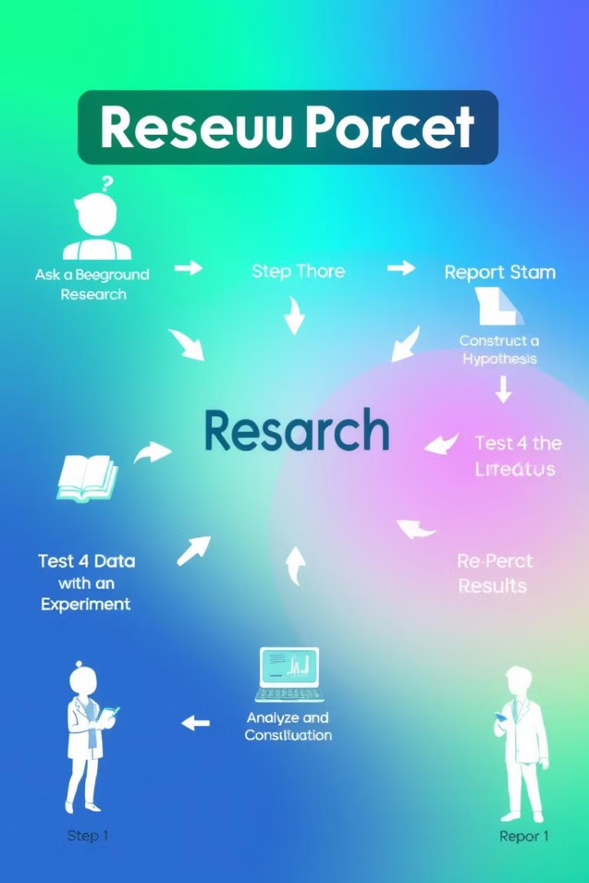


Méthodologie
Données d’entrée : auteur, titre, année, éditeur.
Objectif
Produire une référence formatée (APA, IEEE).
Outils
Script Python
ChatGPT
Ces outils permettent de formater les références.

Slide 6



Mise en place de l’expérience
Corpus de test : 50 références brutes.
2
Poids
Poids des solutions.
Temps
1
Temps moyen de traitement.
Précision
Conformité au style bibliographique choisi.
3

Slide 7

Résultats Observés
Critère
Méthode Classique
Méthode IA
Temps moyen
0,2 s
1,5 s
Taille de l'outil
< 1 Mo
~1,5 Go
Précision (%)
80 %
96 %
Les chiffres sont indicatifs, basés sur nos tests.

Slide 8
Discussion
Méthode Classique
Méthode IA
Légère, rapide, simple
Plus flexible et performante
Efficace pour des cas standards
Gère bien les cas complexes
Limitée pour des données non structurées
Consomme plus de ressources
Chaque méthode a ses propres avantages et inconvénients.

Slide 9

Conclusion
Les deux approches ont leurs avantages. L’IA s'adapte mieux.
IA adaptabilité
Meilleure adaptabilité aux formats variés.
Hybride idéal
Efficacité + flexibilité.
Une approche hybride serait donc idéale.

Slide 10

Perspectives
Modèles IA plus légers
Explorer d’autres modèles IA.
Références multilingues
Étendre l’étude.
Système mixte
Intégration d’un système mixte (IA + règles).
Augmenter la taille de l’échantillon de test.

